Slide 1
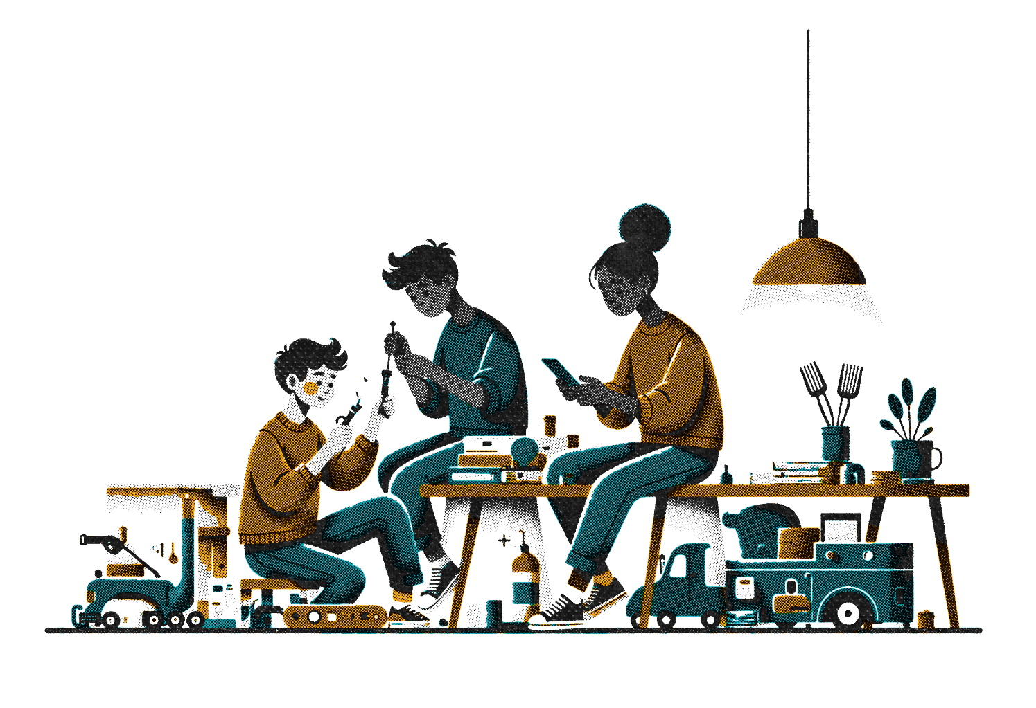


Adskil hverdagsteknologier
Med Repair Camps
X

Slide 2

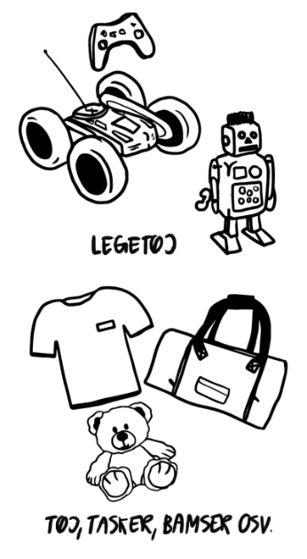
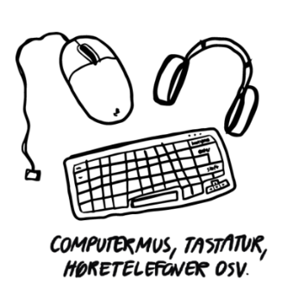
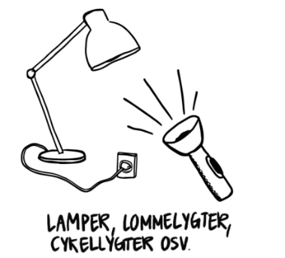
Vi skal adskille produkter og lære, hvad de består af !
Har I nogensinde prøvet at åbne produkter op før?
Eksempelvis, hvis noget er gået i stykker?
X

Slide 3
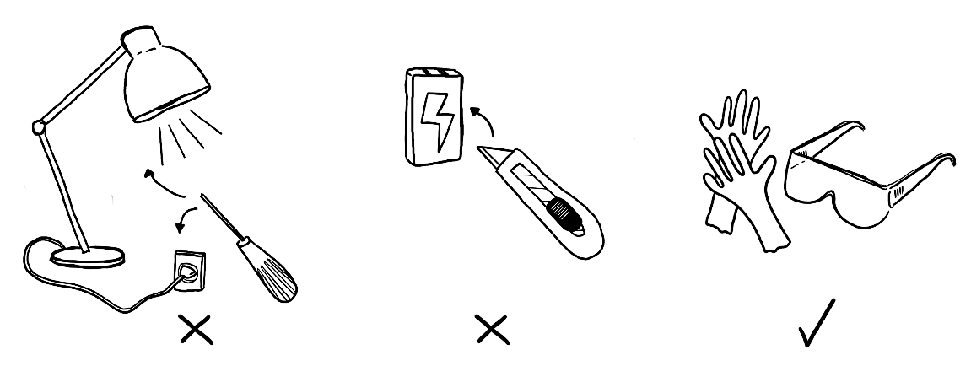
Sikkerhedsregler
Adskil ALDRIG elektriske ting, IMENS stikket er i stikkontakten, eller IMENS batterierne sidder i tingen.
Adskil ALDRIG batterier! Husk, at batterier ser anderledes ud i eksempelvis mobiler og computere, så pas på!
Brug SIKKERHEDSBRILLER til at beskytte dig, når du fx skal skille noget ad, hvor stumper kan flyve op.
JA TJAAAAK!
NOOO!
ARGHH!
X
Notes:
Sikkerhed vigtigt, da man risikerer at få mange volt strøm igennem kroppen og det gør rigtig ondt = farligt

Slide 4
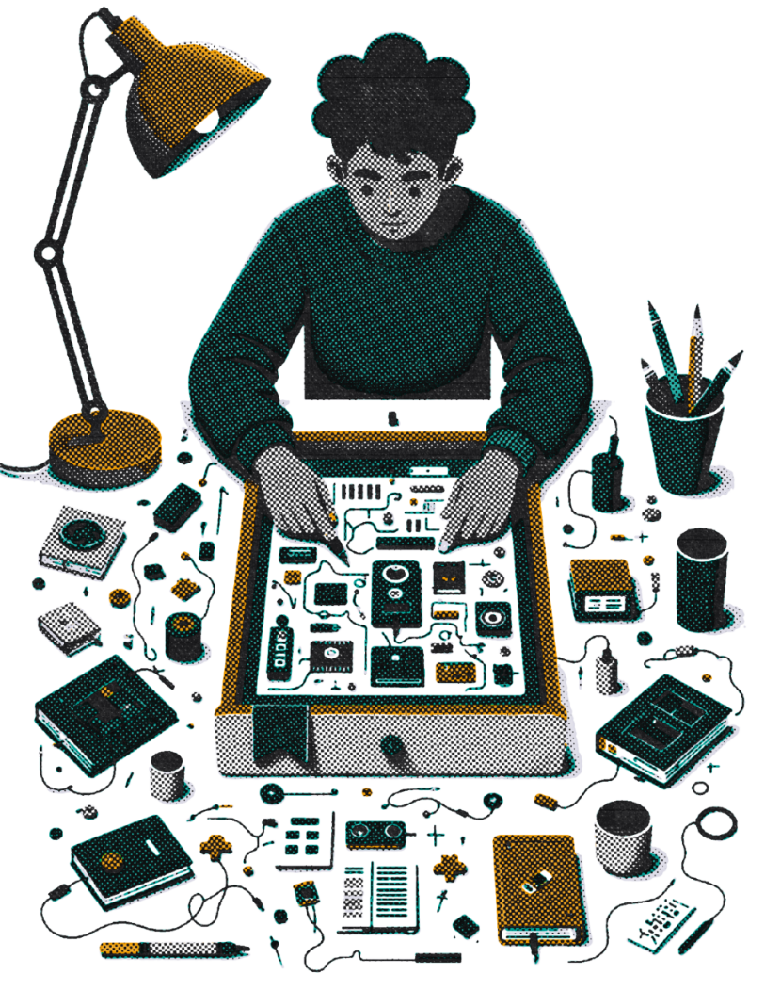
Hvorfor skal man åbne produkter op?
Når vi adskiller produkter, lærer vi, hvad de består af ved at finde ud af, hvad de forskellige dele hedder, og hvad deres funktion er.
Det er vigtigt at lære, hvis man vil designe nye produkter, eller hvis man gerne vil kunne reparere det.
X

Slide 5
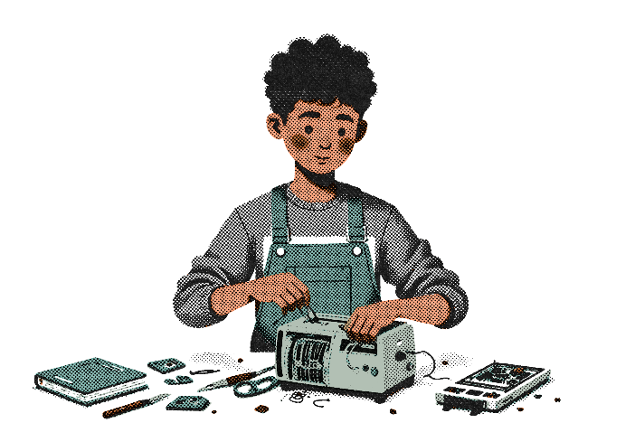

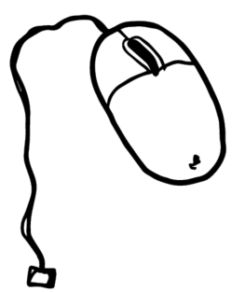
Hvorfor skal man reparere?
Når vi reparerer i stedet for at smide væk, så gør vi noget godt for miljøet, fordi vi sparer ressourcer
Ex: PC-mus: Hvor mange kg CO2, tror I det kræver at producere 1 computermus?
X

Slide 6

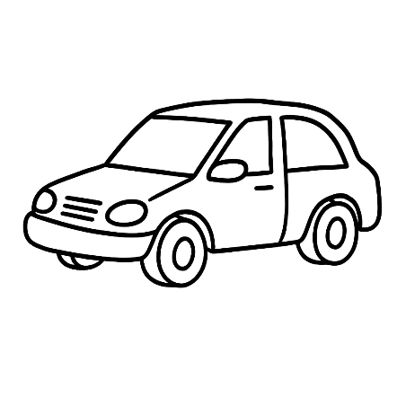
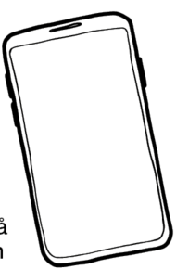

Hvorfor skal man reparere?
Ca. 8 kg
Svarer til at køre 40 km i bil
Eller oplade smartphone 2000 gange
Reparerer vi musen i stedet for at smide den ud og købe en ny, sparer vi ca. 8 kg CO2. Derfor er det meget mere bæredygtigt at reparere.
X

Slide 7
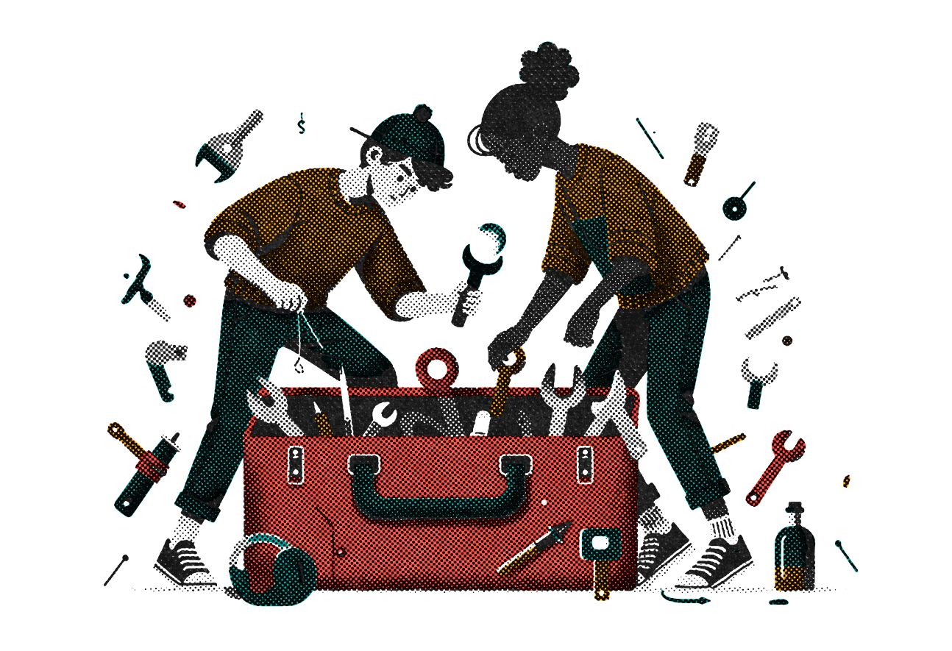
Hvilke redskaber bruger man?
X

Slide 8
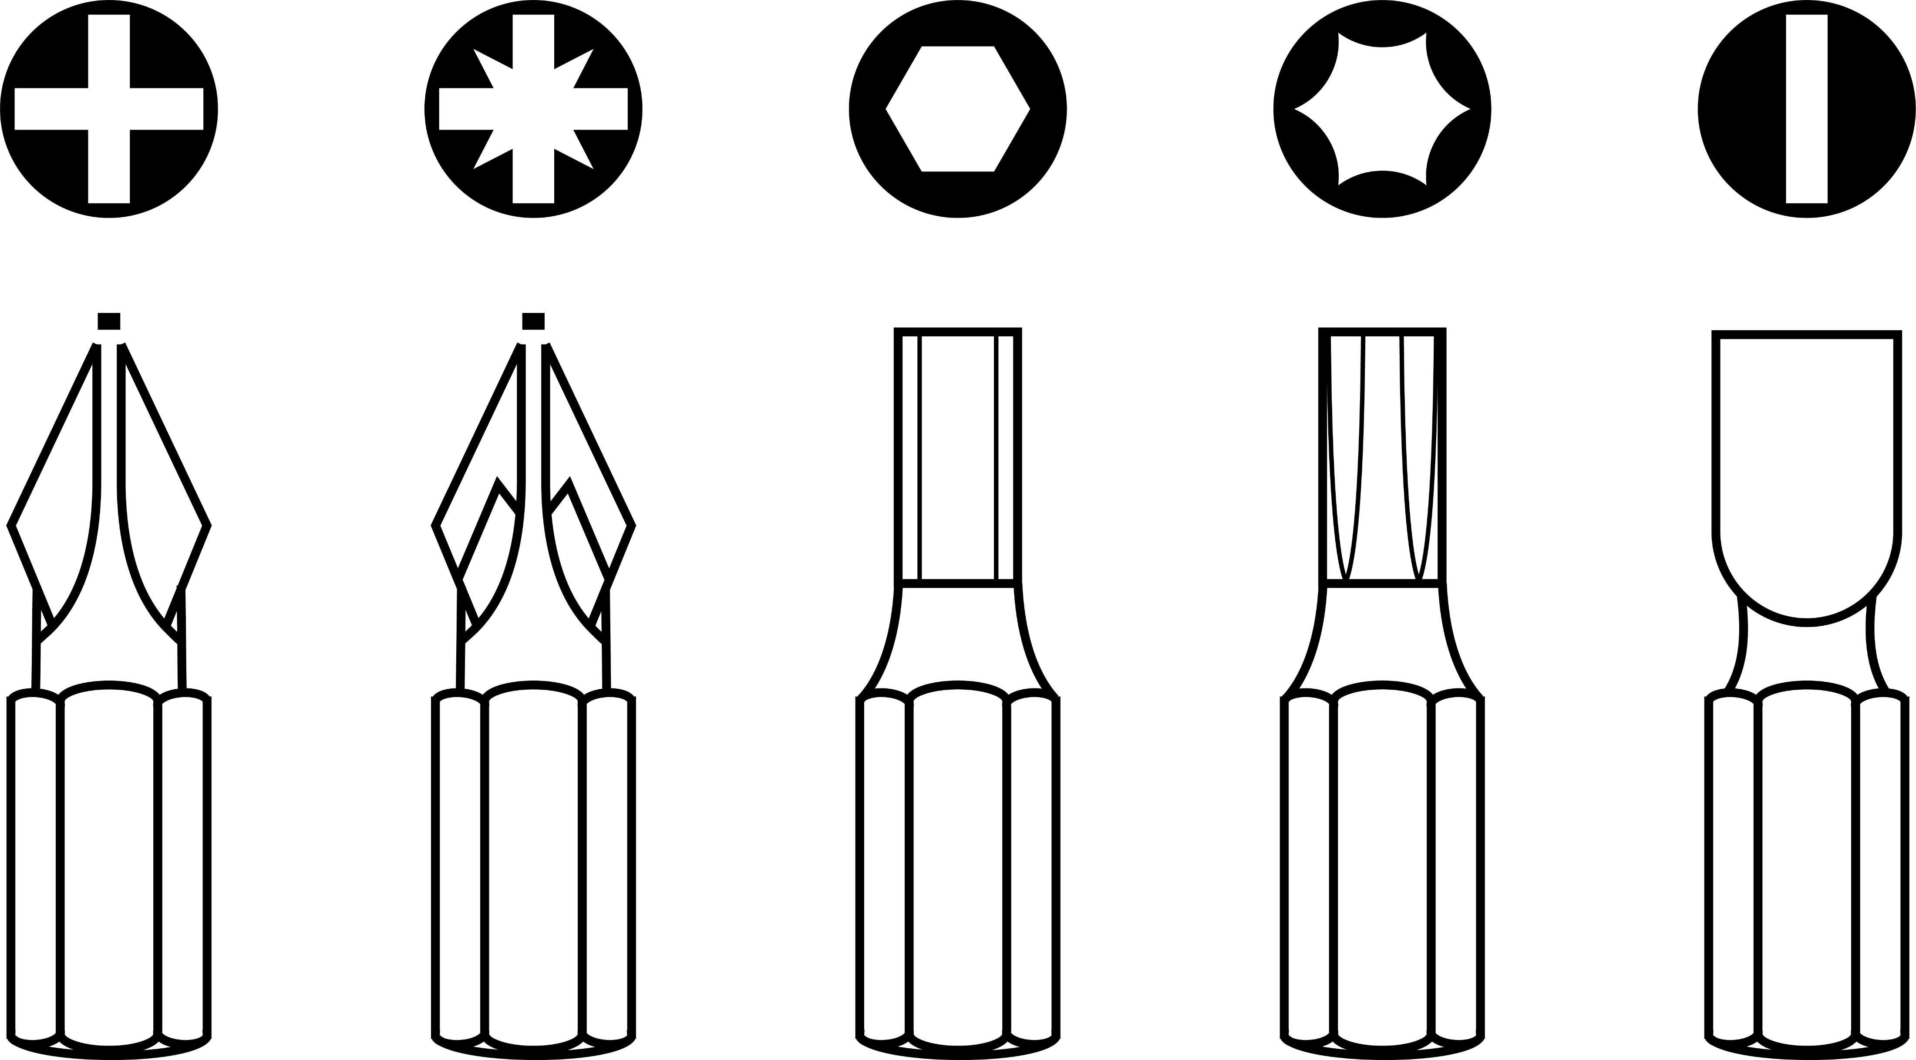
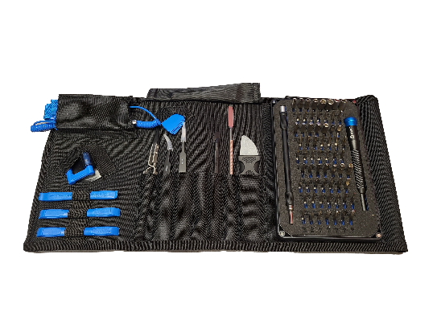
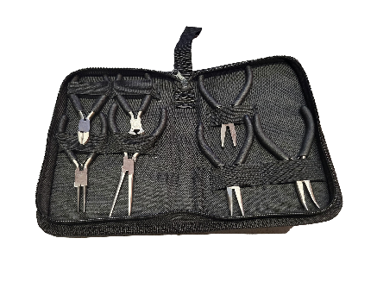
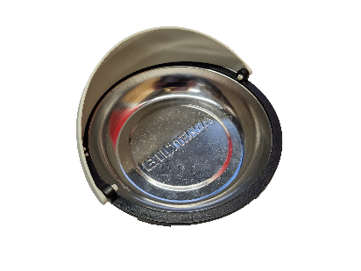



Typer af redskaber
Skruetrækker
Mobilværktøj
Tænger
Magnetskål/bakke
X
Notes:
Skruetrækker: Forskellige skruehoved. Man kan tjekke type af bit/hoved på siden af skruetrækker eller inde i pakke
Mobilværktøj: Bruges til meget små skruer, derudover er der redskaber til at adskille skjulte samlinger (ex. plekter).
Magnetskål: Bruges til at holde styr på alle delene/komponenterne

Slide 9
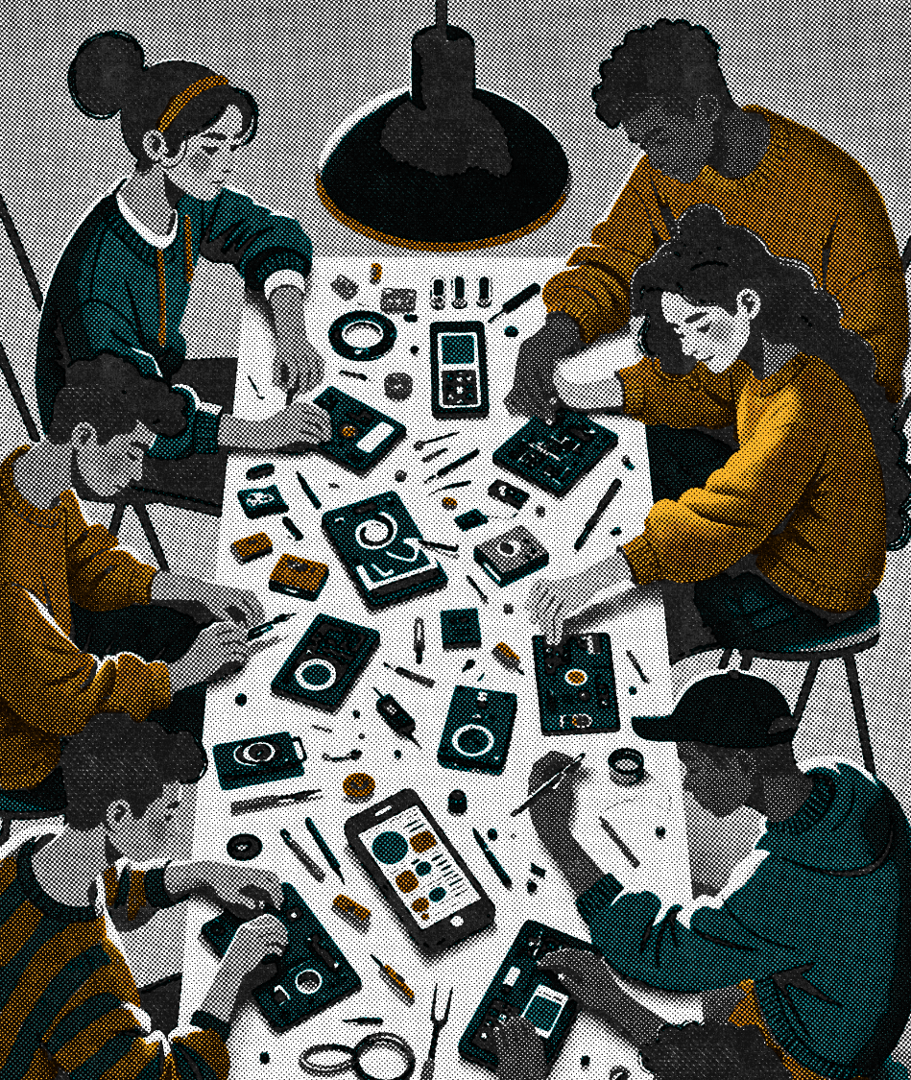
Hvordan adskiller man ting?
X

Slide 10

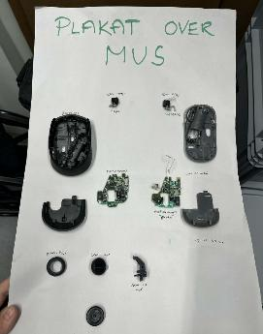

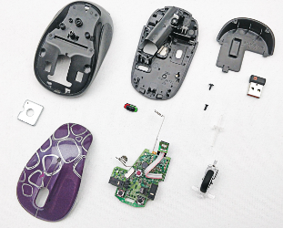
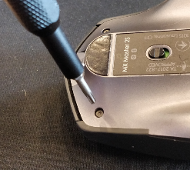
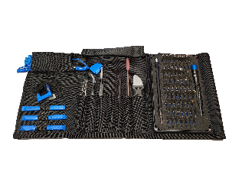

Adskillelsesprocessen
Find ud af hvordan produktet åbnes
Find værktøj
Adskil produkt
Søg på nettet, hvad produktets dele hedder
Lim dele på planche og skriv navne på dele
X
Notes:
Pas på at dele ikke bliver væk (magnetskål)

Slide 11

Hvad hedder delene?
Når I skal finde ud af, hvad de forskellige dele hedder, må I gerne bruge internettet. I kan prøve at søge på disse ord:
De-construction [product]
Disassembly [product]
Teardown [product]
Component/parts name [product]
Eksempel: Parts name computer mouse
X

Slide 12
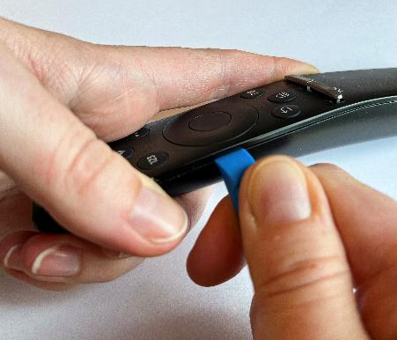
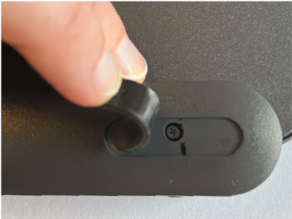
Udfordringer
Usynlige samlinger & limsamlinger
Skjulte skruer
X
Notes:
Nogle udfordringer, som eleverne kan møde på deres vej, er bl.a. lim- og loddet samlinger, hvorfor de ikke kan adskille delene/komponenterne fra hinanden. Her må eleverne klippe det over med trænger.
Derudover kan skruer gemme sig under klistermærker. Prøv at guide eleverne til selv at undersøgelse dette.

Slide 13
1, 2, 3…. Sæt i gang!
X

Slide 14
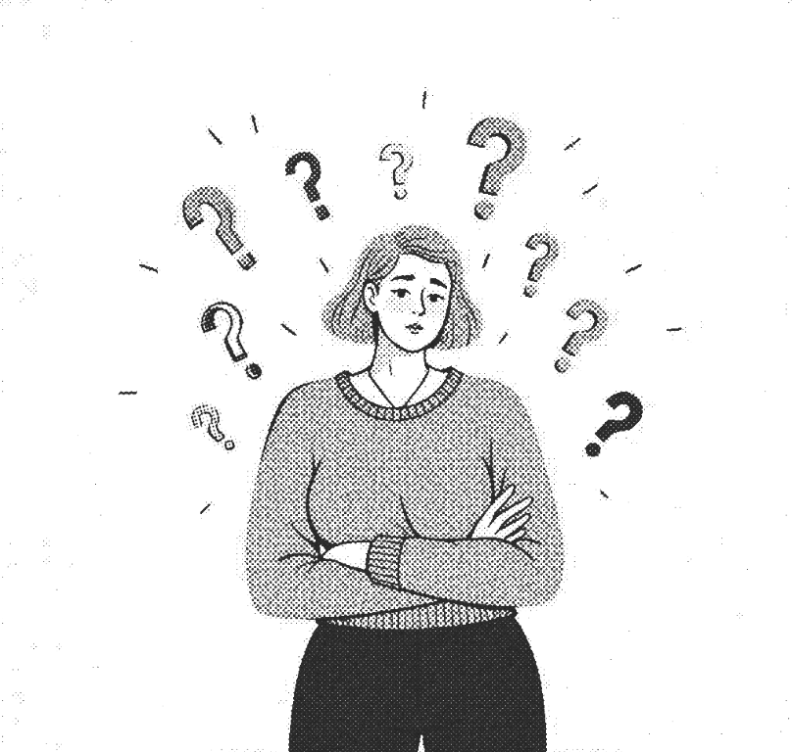
Opsamling ifm. elevpræsentation
Hvad har I adskilt?
Hvilke dele/komponenter består jeres produkt ad?
Var det let eller svært at afskille produktet
  Kom med eksempler
Til allersidst: Reflekter over, hvad I vil overveje, når I skal købe nye produkter?
Hvad fik jeg ud af i dag?
X

Slide 15


X

